Slide 1
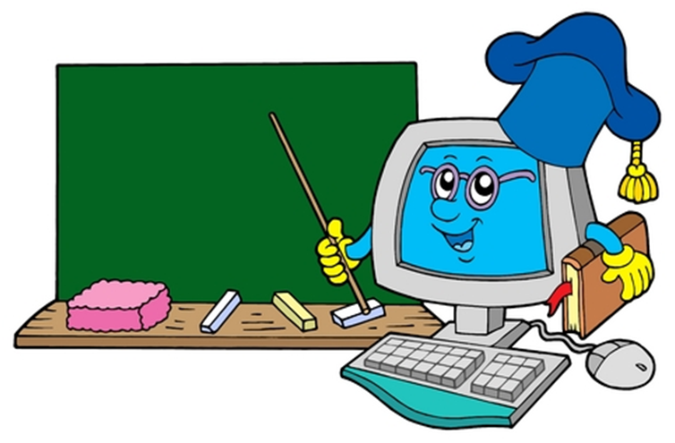
Давайте
знакомиться!

Slide 2
друзья
вирусы
игры
ИНТЕРНЕТ
книги
фильмы
компьютер

Slide 3
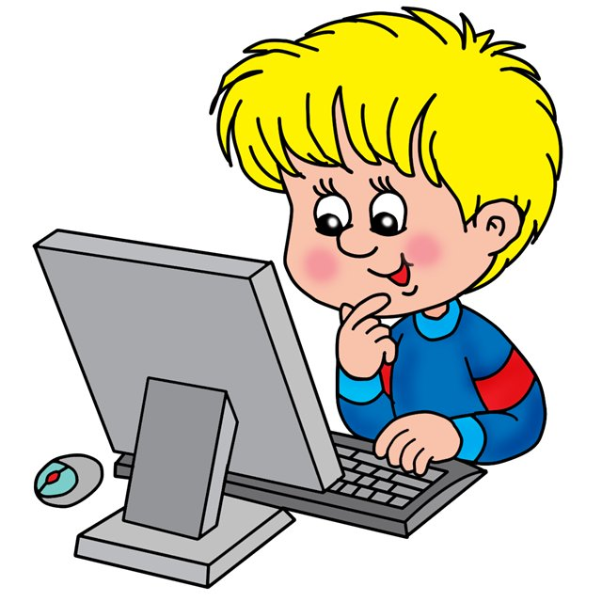
Интернет-
друг, помощник
или
враг?

Slide 4
Друг, помощник или враг?
Общение с друзьями.
Игры, развлечения.
Источник информации.
Возможность путешествовать по миру.
Заказ билетов или талона на прием к врачу.
Место хранения информации.
Место для рекламы.
Стресс от негативной информации.
Трата времени.
Нарушение режима дня.
Вредные для детей игры.

Slide 5
Помощник
Враг
3.Источник информации.
4.Возможность путешествовать по миру.
5.Заказ билетов или талона на прием к врачу.
6.Место хранения информации.
7.Место для рекламы.
8.Стресс от негативной информации.
9.Трата времени.
10.Нарушение режима дня.
11.Вредные для детей игры.
Друг
1.Общение с друзьями.
2.Игры, развлечения.

Slide 6
А что значит
Интернет
для каждого из вас?

Slide 7
Сказка
о золотых правилах
безопасности
в Интернете

